Slide 1
PROYECTO
BANCO DE EXPERIENCIAS ANI

Slide 2
¿Qué es?
BANCO DE EXPERIENCIAS ANI
Herramienta para generar información y transferencia del conocimiento que permita socializar los aprendizajes generados por la Entidad en procura del mejoramiento continuo de la gestión de la ANI.

Slide 3
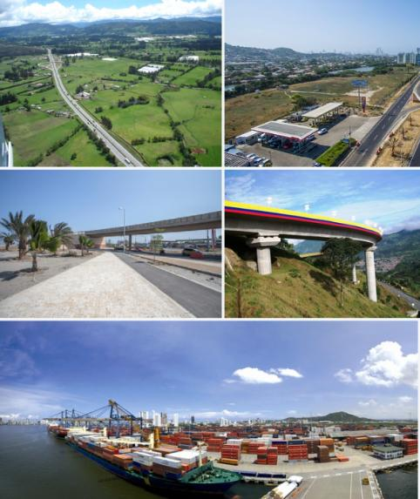
Integrantes
BANCO DE EXPERIENCIAS ANI
Nombre | Cargo | Dependencia
Maria Eugenia Arcila Zuluaga | Gerente GIT Aeroportuarios | VGC
Adriana Milena Acosta Forero | Gerente GIT Financiera 1 | VGC
Luis Enrique Moreno Barbosa | Experto G3-08 | VGC
Edgardo Garciaherreros Barrera | Experto G3-08 | VGC

Slide 4
¿Error o acierto?
BANCO DE EXPERIENCIAS ANI
En el desarrollo de la misión de la Entidad “Desarrollamos infraestructura de transporte nacional a través de Asociaciones Público Privadas, para generar conectividad y servicio de calidad. Nuestra labor la hacemos mediante una gestión eficiente, técnica, transparente y confiable; promoviendo el trabajo en equipo y el crecimiento personal y profesional de nuestro talento humano”, nos enfrentamos permanentemente a la toma de decisiones con resultados positivos o no esperados.

Slide 5
BANCO DE EXPERIENCIAS ANI
Descripción general el proyecto
El proyecto va dirigido a diseñar una herramienta para generar información y transferencia del conocimiento que permite socializar y consultar los aprendizajes generados por la Entidad y que mediante la documentación de las actuaciones en el marco de los contratos de concesión puedan tomarse como referencia en situaciones similares de otros proyectos para fortalecer la memoria institucional, agilizar la gestión y la toma de decisiones de la entidad.

Slide 6
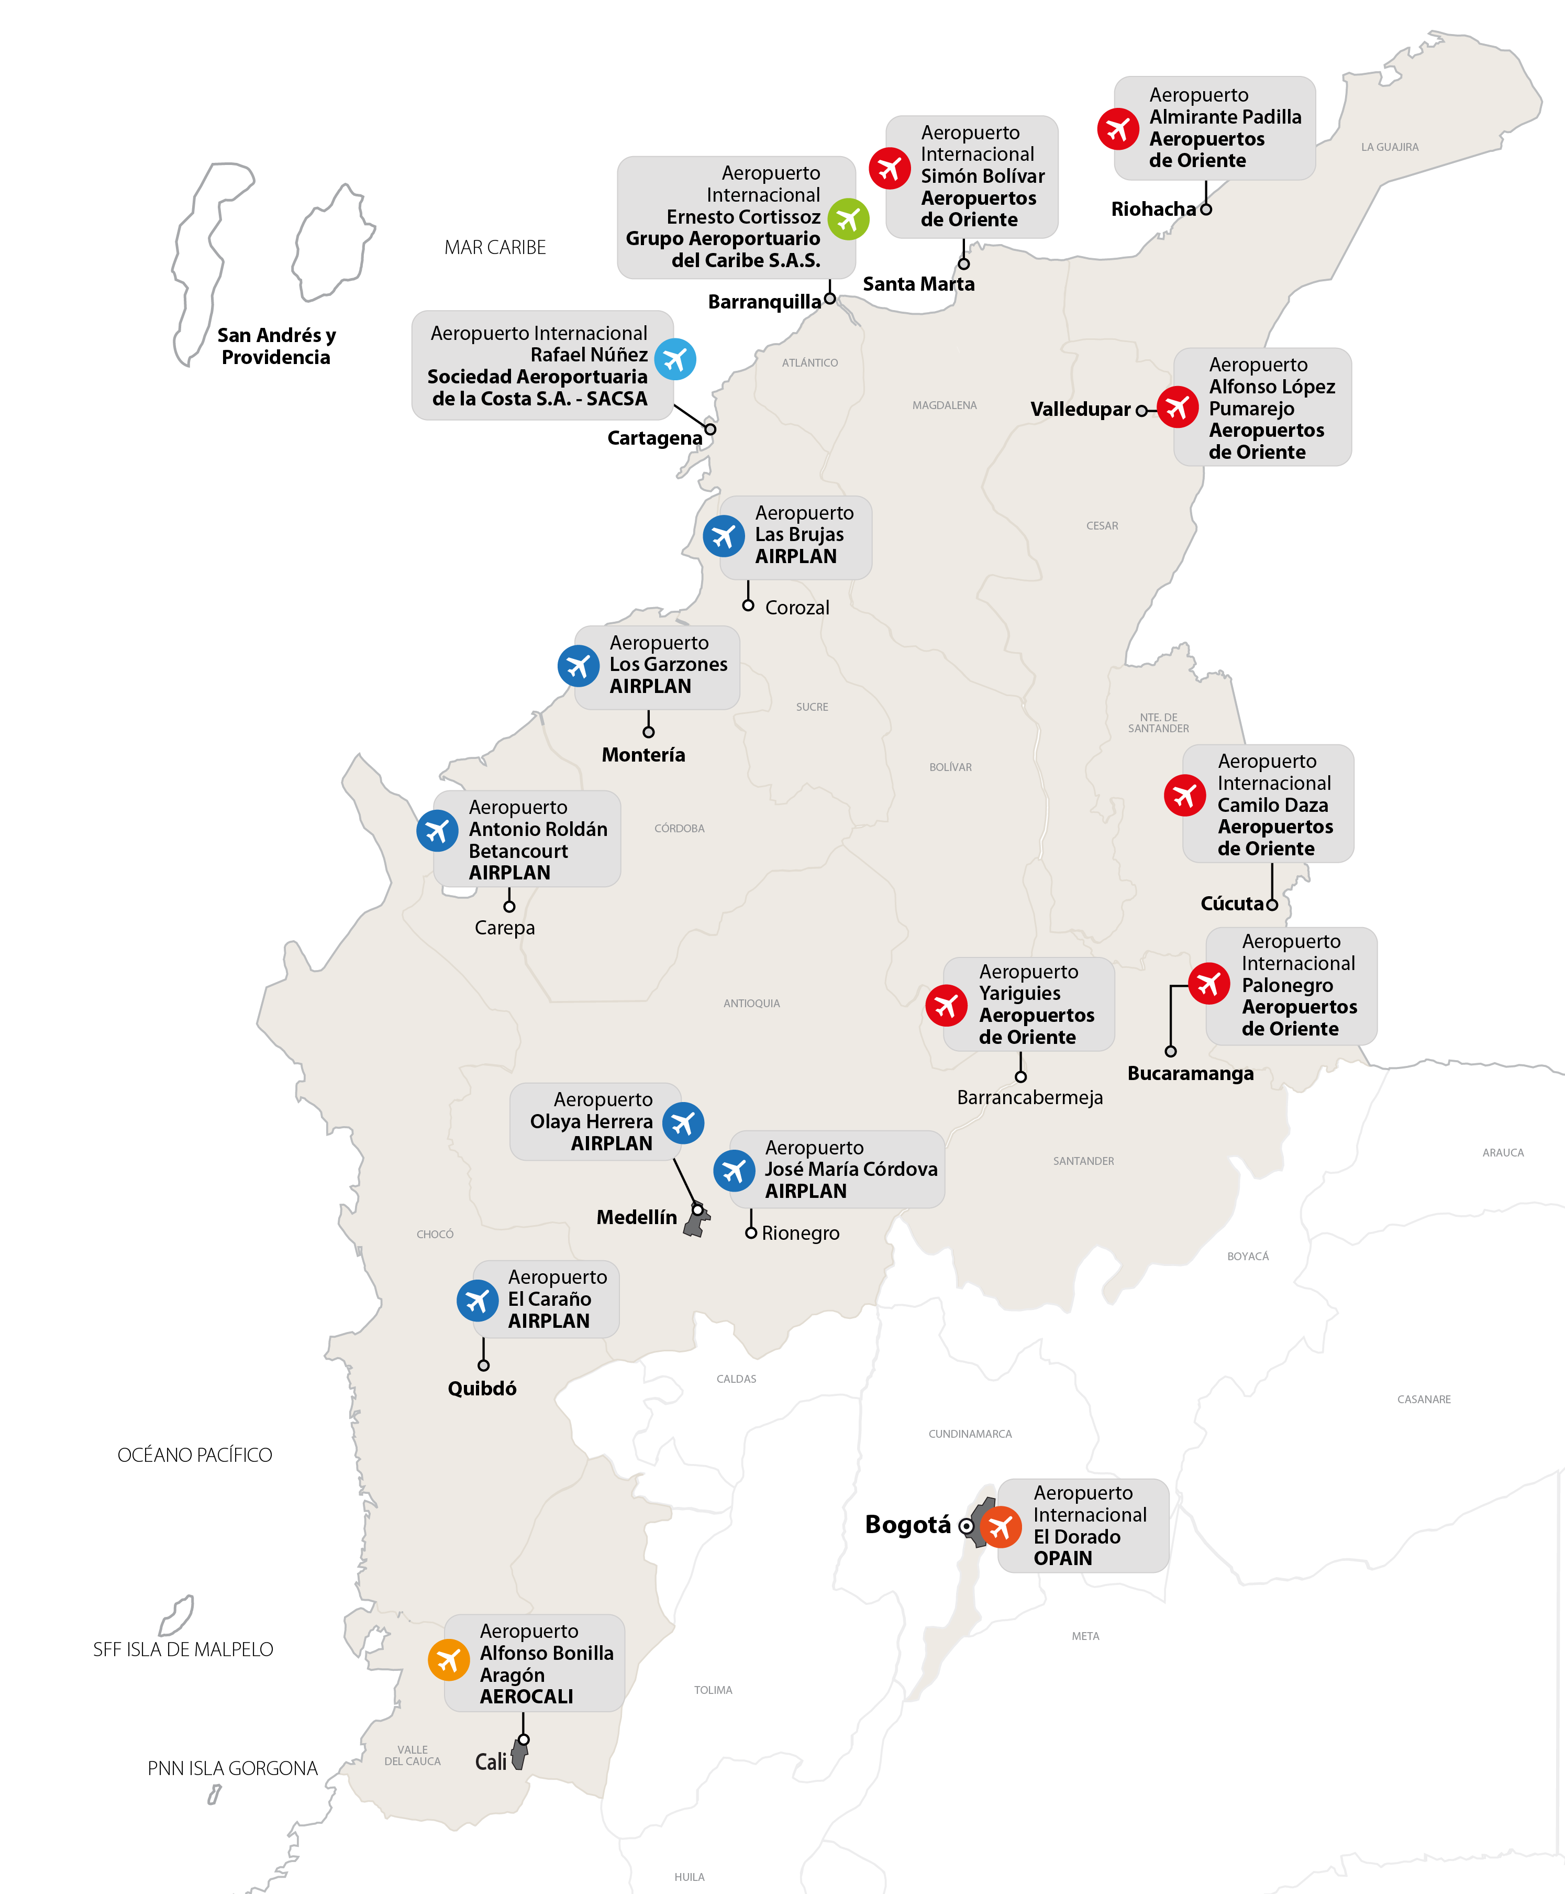
BANCO DE EXPERIENCIAS ANI
Necesidad
Ausencia de una base de datos con la documentación de las experiencias en la gestión de los diferentes proyectos contractuales
Riesgo de adopción de criterios diferentes frente a situaciones similares.
Pérdida de oportunidad de ganar tiempo por no construir sobre lo ya construido
Notes:
El Dorado (2007-2027)
Cartagena (1996 – 2013)
Barranquilla (2015 – 2035)
Cali (2000 – 2020)
Concesión Grupo de aeropuertos Centro Norte (2008 - 2033): Medellín, Rionegro, Quibdó, Carepa, Montería, Corozal
Concesión Grupo de Aeropuertos Nororiente (2010 - 2034): Santa Marta, Cúcuta, Valledupar, Barrancabermeja, Riohacha, Bucaramanga.

Slide 7
Además de….
BANCO DE EXPERIENCIAS ANI
Conservar la memoria histórica de los proyectos como respaldo institucional y mitigar la fuga de conocimiento.
Capitalizar el conocimiento de la Entidad para mejorar sus procesos.
Mitigar los posibles riesgos mediante la adopción de criterios uniformes frente a situaciones similares.
Beneficiar los proyectos y usuarios, bajo el entendimiento que sus necesidades serán atendidas de manera eficaz y eficiente; mejorando la toma de decisiones.
Robustecer el blindaje de la Entidad frente a la toma de decisión con el fin de generar lineamientos trasversales en casos similares.
Seguimiento a las decisiones tomadas.

Slide 8
BANCO DE EXPERIENCIAS ANI
Objetivos esperados
Proponer el Banco de Experiencias para el aprovechamiento del aprendizaje institucional respecto de la atención de situaciones, casos y buenas prácticas en cada uno de los proyectos.
Crear el procedimiento “Banco de Experiencias” para fortalecer la memoria Institucional de la Agencia, como soporte para la gestión y la toma de decisiones.
Diseñar el formato o aplicativo para el registro de cada caso en el Banco de experiencias, así como la responsabilidad para su diligenciamiento.

Slide 9
¿Quienes participaron?
BANCO DE EXPERIENCIAS ANI
EQUIPO ANI
GIT Planeación:
Gestión del conocimiento
Calidad
GIT Tecnología
GIT Jurídica
GIT Financiera
GIT Riesgos
GIT Técnica
GIT Ambiental

Slide 10
Fases del Proyecto
BANCO DE EXPERIENCIAS ANI
Fase 1:
Bases “Banco de Experiencias”
Fase 2:
Diseño del Formato de Registro de casos en el “Banco de experiencias”
Fase 3:
Diseño de formato digital para Registro de casos del Banco de experiencias

Slide 11
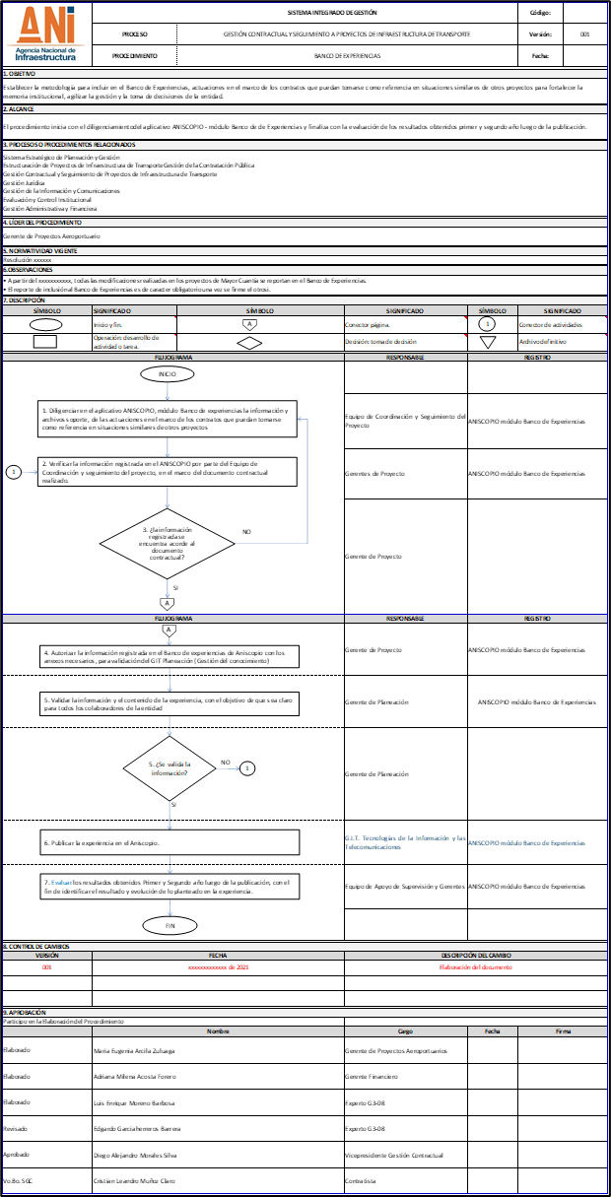
BANCO DE EXPERIENCIAS ANI
Procedimiento

Slide 12
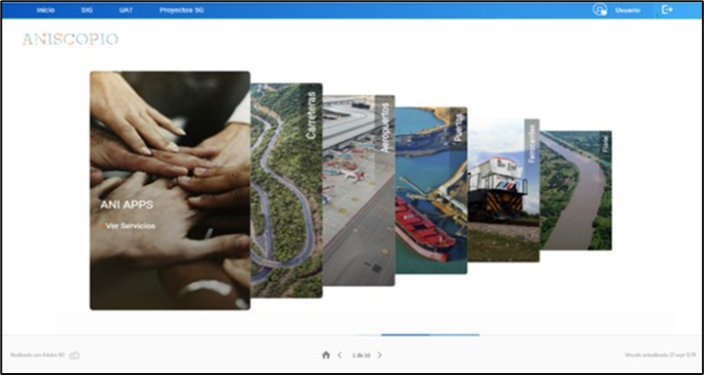
ANISCOPIO
BANCO DE EXPERIENCIAS ANI
https://xd.adobe.com/view/fc455f1f-7481-4a4f-a3f8-4a2de32988a5-a916/

Slide 13
BANCO DE EXPERIENCIAS ANI
IMPLEMENTACIÓN
Se propone que se inicie su implementación el 2022 a través del GIT Planeación contando con el aval de la alta dirección ya que se plantea su realización en todos los modos.

Slide 14
BANCO DE EXPERIENCIAS ANI
IMPLEMENTACIÓN
Costos:
No genera carga presupuestal para la Entidad, se puede realizar un desarrollo interno usando recurso humano y tecnológico interno.
Tiempo:
Se estima que el proyecto se puede implementar en un término de cuatro (4) meses.

Slide 15
BANCO DE EXPERIENCIAS ANI
¡Gracias!

